Slide 1
סמינר במכירות פומביות
פרק ראשון מתוך Game Theory, Alive
מועבר ע"י ליאל גולדווסר
מבוסס על ספרם של Anna R. Karlin and Yuval Peres
בהנחיית פרופסור עמוס פיאט

Slide 2
Single Item Auctions
מכירות פומביות לפריט אחד.
שני סוגי המכירות העיקריים בהם נעסוק הן:
English or ascending auction – המשתתפים מציעים הצעות, כשהגבוהה מביניהן זוכה. ממשיכים להציע הצעות עד שיש זוכה.
sealed-bid first-price auction, המשתתפים מעבירים הצעות חסויות, כשהזוכה הוא בעל ההצעה הגבוהה ביותר.
יש רק סיבוב אחד בו מציעים הצעות, ואז מכריזים על הזוכה.

Slide 3
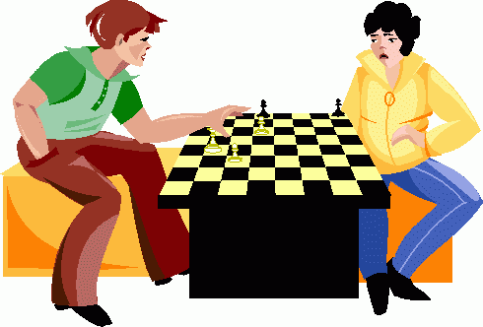

מכירה פומבית כמשחק
נסתכל על מכירה פומבית כמשחק בין n משתתפים.
במכירה יש n הצעות: $b_{1, }b_{2, }{ b}_{3}…b_{n}$
לכול שחקן i יש את הערך שלו $v_{i }$, שהוא מידע פרטי של השחקן.
לכול משתתף יש גם אסטרטגיה שמכתיבה מה הוא יעשה.

Slide 4
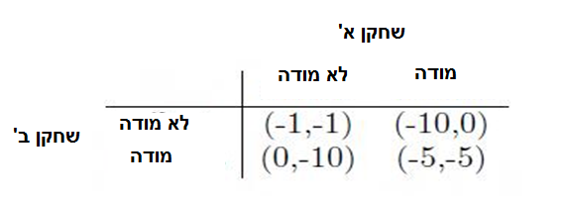
Complete Information Games
משחקים שלמי ידע הם משחקים בהם השחקנים יודעים הכול על שאר השחקנים.
דוגמא - דילמת האסיר:
שני אסירים ביצעו פשע והם נחקרים כעת בחדרים נפרדים.
נסתכל על המטריצה מנקודת מבטו של השחקן הראשון.
אם ב' שותק, כדאי לו להודות.
אם ב' מודה, גם כדאי לו להודות.
לא משנה מה השחקן השני עושה, כדאי לו להודות.

Slide 5
Dominant strategy
האסטרטגיה הטובה ביותר היא להודות.
לאסטרטגיה שהכי טובה לשחקן, ללא תלות בפעולות של שאר השחקנים, נקרא האסטרטגיה השלטת - Dominant strategy.

Slide 6
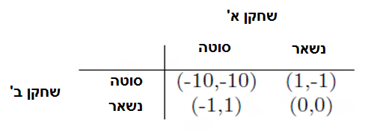
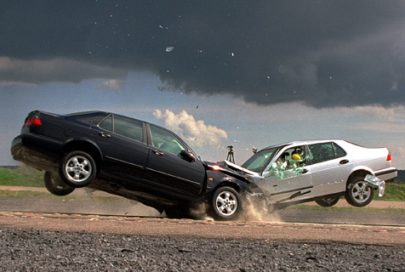
עוד דוגמא
Chicken – שתי מכוניות נוסעות זו לעבר זו, בדרך לתאונה.
הנהג הראשון שסוטה הצידה מפסיד.

Slide 7
Chicken
אם הנהג השני סוטה, כדאי להישאר.
אם הוא נשאר, כדאי לי לסטות.
האסטרטגיה הטובה ביותר היא בתגובה למה שהיריב מבצע.
Nash Equilibrium – שיווי משקל נאש. לכול השחקנים לא משתלם לשנות את האסטרטגיה שלהם, בתנאי שגם שאר השחקנים לא ישנו את האסטרטגיה שלהם.

Slide 8
Incomplete Information Games
משחקים בהם חלק מהמידע מוסתר מהמשתתפים.
למשל: sealed bid
המשתתפים לא יודעים מה המחיר ששאר המשתתפים יציעו.
Bayes-Nash Equilibrium – שיווי משקל בייס-נאש. דומה לשיווי משקל נאש, אבל הוא מגדיר מצב בו לכול שחקן יש אסטרטגיה שלא משתלם לא לשנות, על סמך מה שהוא מאמין ששאר השחקנים האחרים יעשו.
אם בנוסף האסטרטגיה של כול השחקנים זהה, נאמר ששיווי המשקל הוא סימטרי.

Slide 9


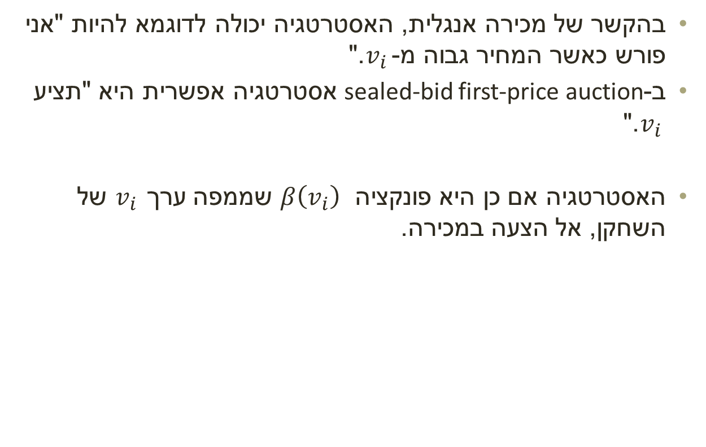
מכירה פומבית כמשחק
בהקשר של מכירה אנגלית, האסטרטגיה יכולה לדוגמא להיות "אני פורש כאשר המחיר גבוה מ-$v_{i }$."
ב- sealed-bid first-price auctionאסטרטגיה אפשרית היא "תציע $v_{i }$."
האסטרטגיה אם כן היא פונקציה $β\left(v_{i}\right)$ שממפה ערך$v_{i }$ של השחקן, אל הצעה במכירה.

Slide 10
אם המשתתף זכה במכירה במחיר p נמוך מהערך v – אז התועלת שלו מהמכירה היא ההפרש utility = v-p.
כמובן שכול משתתף מעוניין להגדיל את התועלת שלו עד כמה שניתן.
במקרה של מכירה אנגלית – האסטרטגיה השלטת של המשתתפים היא להמשיך ולהגביהה את ההצעות שלהם כול עוד p<v.
כול עוד המחיר שהם הציעו נמוך מהערך v שלהם, כדאי להם להמשיך ולהגדיל את ההצעות שלהם, כי מי שיגיע במקום השני לא יקבל כלום. למי שיגיע במקום הראשון יהיה utility חיובי.

Slide 11
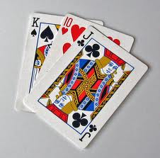
המצב מעט מורכב יותר עבור מכירות sealed-bid first-price, מאחר והמשתתפים לא יודעים מהו המחיר שהאחרים הציעו.
במשחק כזה אין לכול שחקן ידע מלא על ההצעות של השחקנים האחרים, ועל האסטרטגיות שלהם. האסטרטגיה של כול שחקן תיקבע על פי מה שהוא מאמין שהם יעשו.
במצב כזה ייתכן שיתקיים שיווי משקל נאש-בייס – לכול שחקן תהיה אסטרטגיה שלא ישתלם להם לשנות, וזאת על סמך מה שהוא מאמין ששאר המשתתפים יציעו.

Slide 12
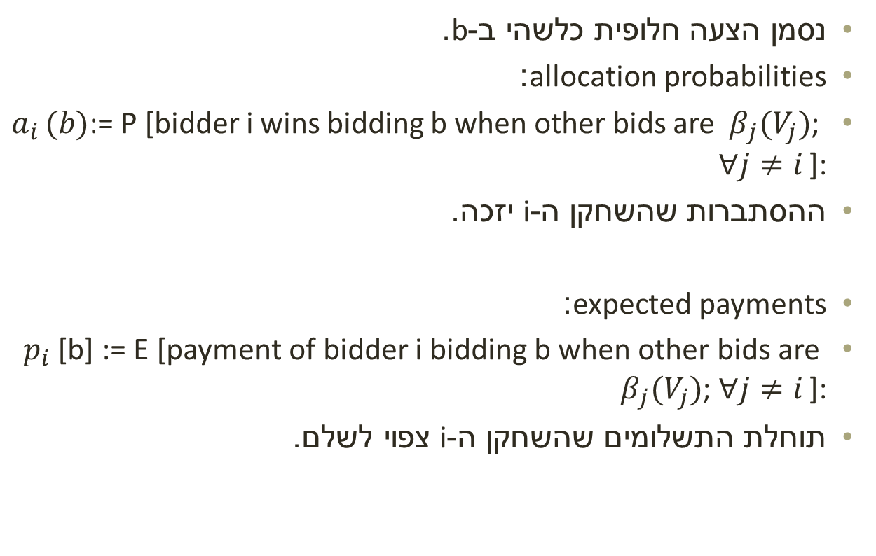
כמה סימונים
נסמן הצעה חלופית כלשהי ב-b.
allocation probabilities:
$a_{i }(b)$:= P [bidder i wins bidding b when other bids are ${β_{j}(V}_{j})$; ${∀j≠i}_{ }$]:
ההסתברות שהשחקן ה-i יזכה.
expected payments:
$p_{i}$ [b] := E [payment of bidder i bidding b when other bids are ${β_{j}(V}_{j})$; ${∀j≠i}_{ }$]:
תוחלת התשלומים שהשחקן ה-i צפוי לשלם.

Slide 13
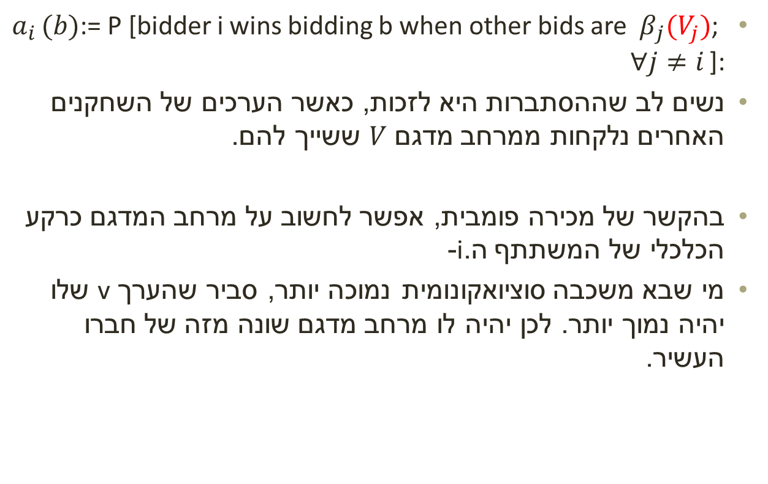
כמה סימונים
$a_{i }(b)$:= P [bidder i wins bidding b when other bids are ${β_{j}(V}_{j})$; ${∀j≠i}_{ }$]:
נשים לב שההסתברות היא לזכות, כאשר הערכים של השחקנים האחרים נלקחות ממרחב מדגם $V$ ששייך להם.
בהקשר של מכירה פומבית, אפשר לחשוב על מרחב המדגם כרקע הכלכלי של המשתתף ה-i.
מי שבא משכבה סוציואקונומית נמוכה יותר, סביר שהערך v שלו יהיה נמוך יותר. לכן יהיה לו מרחב מדגם שונה מזה של חברו העשיר.

Slide 14

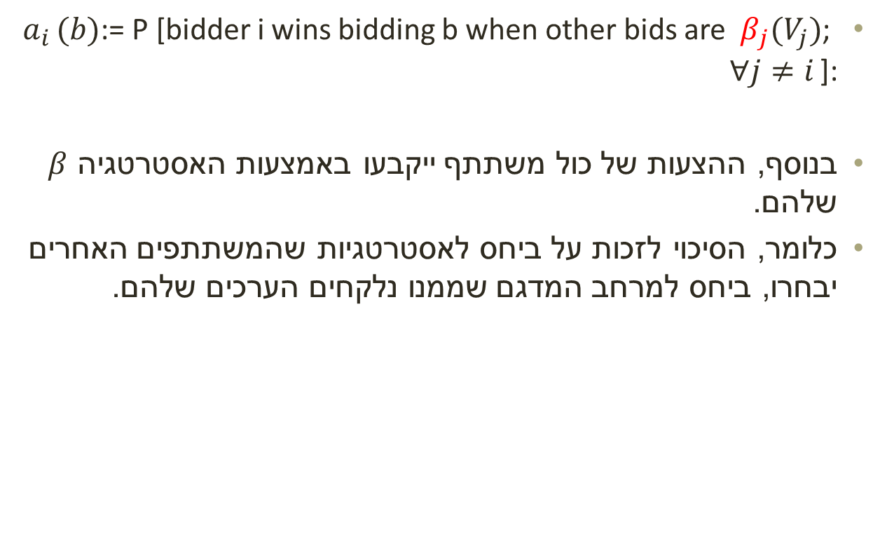
כמה סימונים
$a_{i }(b)$:= P [bidder i wins bidding b when other bids are ${β_{j}(V}_{j})$; ${∀j≠i}_{ }$]:
בנוסף, ההצעות של כול משתתף ייקבעו באמצעות האסטרטגיה $β$ שלהם.
כלומר, הסיכוי לזכות על ביחס לאסטרטגיות שהמשתתפים האחרים יבחרו, ביחס למרחב המדגם שממנו נלקחים הערכים שלהם.

Slide 15

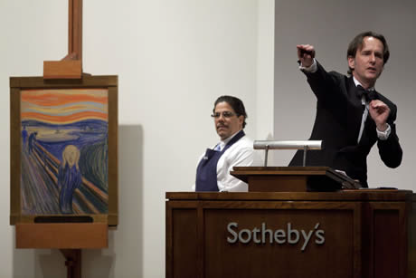
כמה סימונים
בהתאם לסימונים מקודם, התועלת תהיה:
הערך של של המשתתף ה-i, כפול הסיכוי שהוא אכן יזכה עם הצעה b.
פחות המחיר ש-i ישלם.

Slide 16

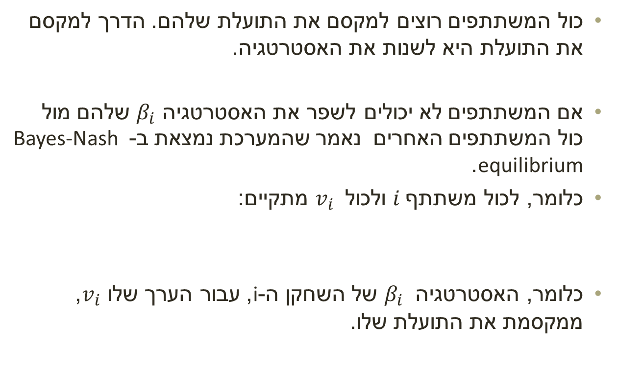
כול המשתתפים רוצים למקסם את התועלת שלהם. הדרך למקסם את התועלת היא לשנות את האסטרטגיה.
אם המשתתפים לא יכולים לשפר את האסטרטגיה $β_{i}$ שלהם מול כול המשתתפים האחרים נאמר שהמערכת נמצאת ב- Bayes-Nash equilibrium.
כלומר, לכול משתתף $i$ ולכול $v_{i }$ מתקיים:
כלומר, האסטרטגיה $β_{i}$ של השחקן ה-i, עבור הערך שלו $v_{i}$, ממקסמת את התועלת שלו.

Slide 17

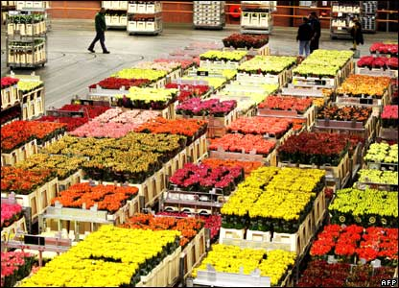
חזרה ל- sealed-bid first-price auction. המחיר שכול משתתף מציע נקבע ללא ידע על המחיר שהאחרים מציעים. לכן:
Notes:
כלומר, ה-utility שווה להפרש בין ערך של המשתתף, למחיר שהוא הציע, כפול הסיכוי שהמחיר שהוא הציע היה הכי גבוה.

Slide 18

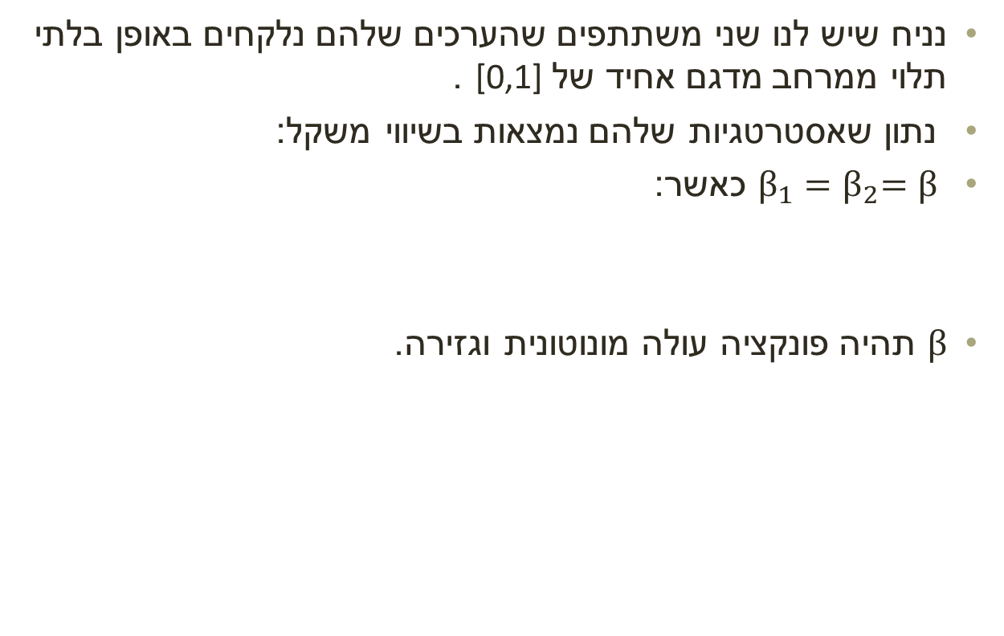
דוגמא ל- sealed-bid first-price עם שני משתתפים
נניח שיש לנו שני משתתפים שהערכים שלהם נלקחים באופן בלתי תלוי ממרחב מדגם אחיד של [0,1] .
נתון שאסטרטגיות שלהם נמצאות בשיווי משקל:
$β_{1}{=β}_{2}=β$ כאשר:
$β$ תהיה פונקציה עולה מונוטונית וגזירה.

Slide 19

ננסה למצוא מה ההצעה שכדאי למשתתף הראשון להציע.
נניח שהאסטרטגיה $β_{1}$ היא האסטרטגיה הכי טובה עבורו, ולכן ההצעה ${β_{1}(v}_{1})$היא ההצעה שכדאי לו להציע.
כדי למקסם את התועלת, הוא רוצה להציע מחיר ${b=β}_{1}\left(w\right)$ שנמוך מהמחיר הזה, אבל עדיין שההצעה שלו תהיה גבוהה מזו של המתחרה ${β_{2}(v}_{2})$.

Slide 20

דוגמא ל- sealed-bid first-price עם שני משתתפים
התועלת תהיה:
נסמן ב-w
נרצה להיפטר מ-b, ולכן נשתמש בסימון :

Slide 21



דוגמא ל- sealed-bid first-price עם שני משתתפים
ניזכר ש:
לכן כדי ש- $β$תהיה בשיווי משקל צריך שיתקיים:
המקסימום יהיה כאשר $w=v_{1}$

Slide 22



דוגמא ל- sealed-bid first-price עם שני משתתפים
חזרה למשוואה הקודמת.
נשים לב שהמשתנה כאן הוא w, ונגזור על פיו בניסיון למצוא את המקסימום:
בנק' הקיצון v1 יתקיים ש:

Slide 23




דוגמא ל- sealed-bid first-price עם שני משתתפים
אינטגרל:
קיבלנו שהמשתתף הראשון ימקסם את התועלת שלו אם הוא יציע $\frac{v_{1}}{2}$

Slide 24
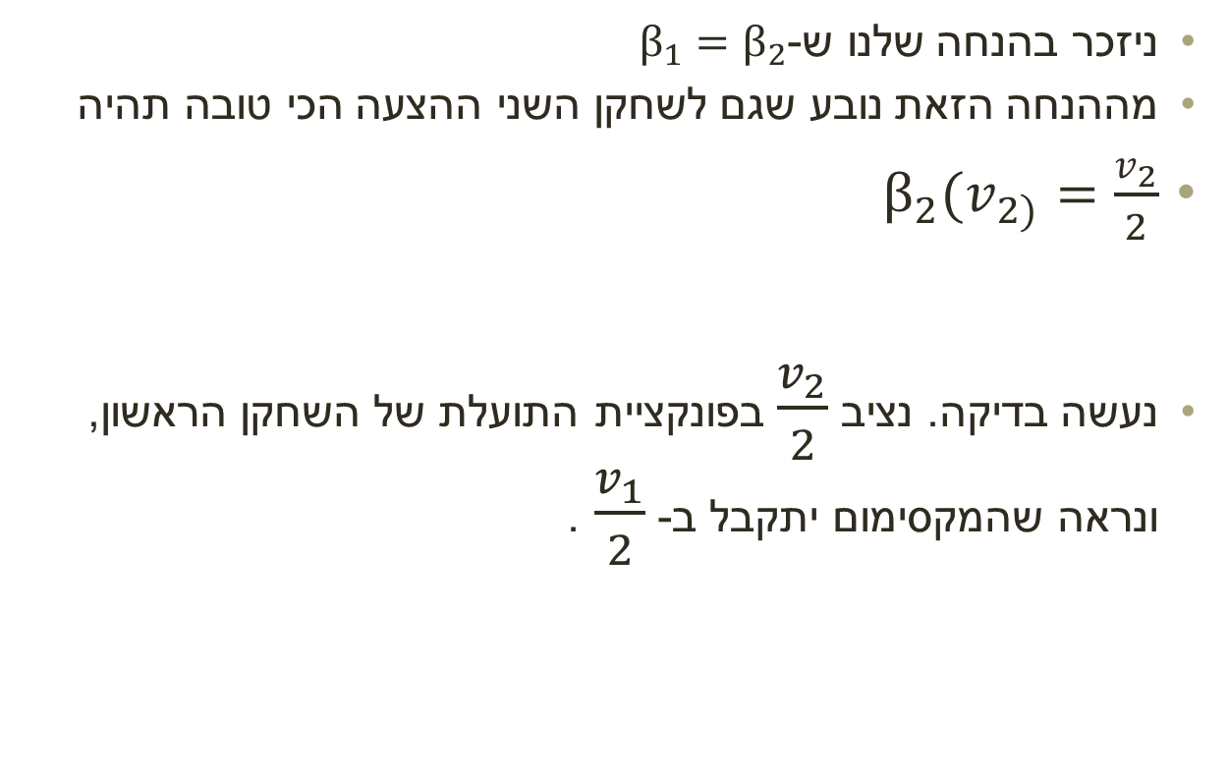
דוגמא ל- sealed-bid first-price עם שני משתתפים
ניזכר בהנחה שלנו ש-$β_{1}{=β}_{2}$
מההנחה הזאת נובע שגם לשחקן השני ההצעה הכי טובה תהיה
$β_{2}(v_{2)}=\frac{v_{2}}{2}$
נעשה בדיקה. נציב $\frac{v_{2}}{2}$ בפונקציית התועלת של השחקן הראשון, ונראה שהמקסימום יתקבל ב- $\frac{v_{1}}{2}$.

Slide 25


דוגמא ל- sealed-bid first-price עם שני משתתפים
נציב:
והמקסימום יתקבל כאשר:
במילים פשוטות, אם הערך האמיתי של משתתף במכירה הוא $v_{i}$ כדאי לו להציע דווקא $\frac{v_{i}}{2}$

Slide 26

דוגמא ל- sealed-bid first-price עם שני משתתפים
במילים פשוטות, אם הערך האמיתי של משתתף במכירה הוא $v_{i}$ כדאי לו להציע דווקא $\frac{v_{i}}{2}$
מאחר וזה מתקיים לשני השחקנים, יש שיווי משקל נאש-בייס סימטרי.

Slide 27
תודה על ההקשבה!

